Slide 1
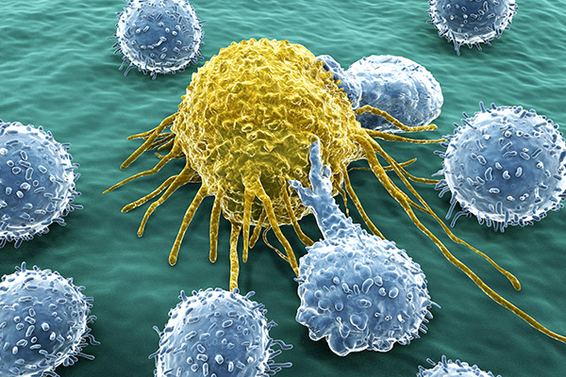
Karel Souček
E-mail: ksoucek@ibp.cz, tel.: 541 517 166
Mechanismy karcinogeneze – úvod

Slide 2
Základní principy a znaky karcinogeneze
Organizmus mnohobuněčných živočichů funguje jako společenství buněk,
buňky v rámci těchto společenství mají svoji funkci (zodpovědnost) a podléhají pravidlům a regulacím (např. prostřednictvím změny genové exprese),
genetické a epigenetické změny mohou způsobit ztrátu této kontroly a pravidel a vést ke vzniku rakoviny – neřízenému bujení buněk,
typická maligní buňka se vyvíjí po řadu let, akumuluje v sobě kritické mutace v genech klíčových pro kontrolu buněčného dělení, smrti, opravy DNA, komunikace a dalších,
postupně získává selektivní výhody, které vedou ke vzniku buněčného klonu schopného zahubit celý organismus.

Slide 3
Základní principy a znaky karcinogeneze
Nádory vznikají ze zdravých buněk normálních (tělu vlastních) tkání
  Nejčastěji z rychle se obnovujících tkání – žláznaté epitely, střevo, kůže (celkem > 200 různých druhů nádorů)
  Nízká incidence – neproliferující buňky – srdce, nervy
    Keckesova Z, et al. (2017) LACTB is a tumour suppressor that modulates lipid metabolism and cell state. Nature
    Mezidruhové výjimky – Peto’s paradox

Slide 4
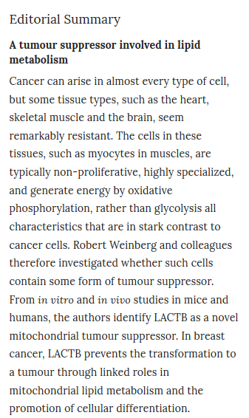
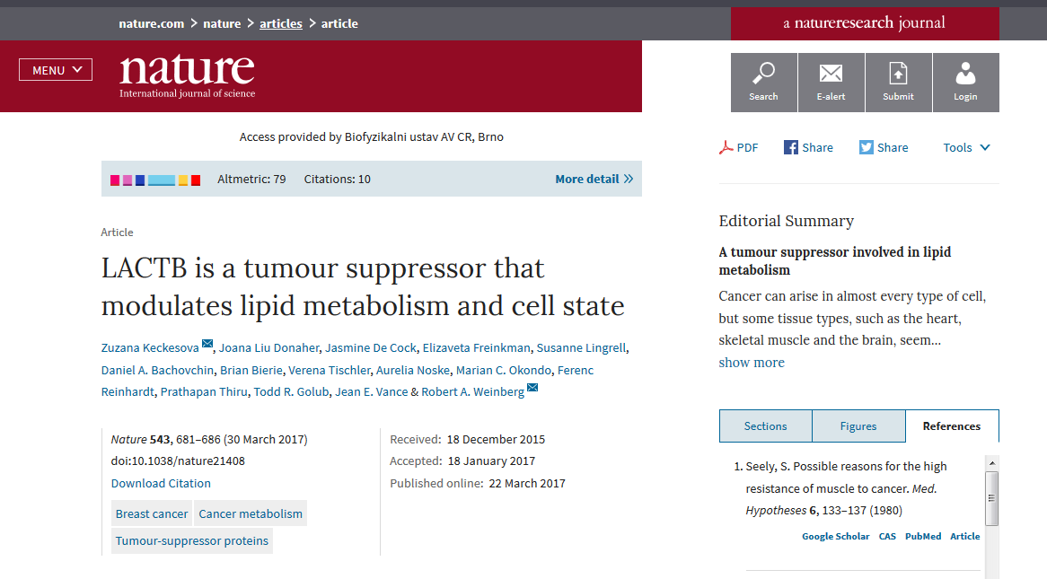
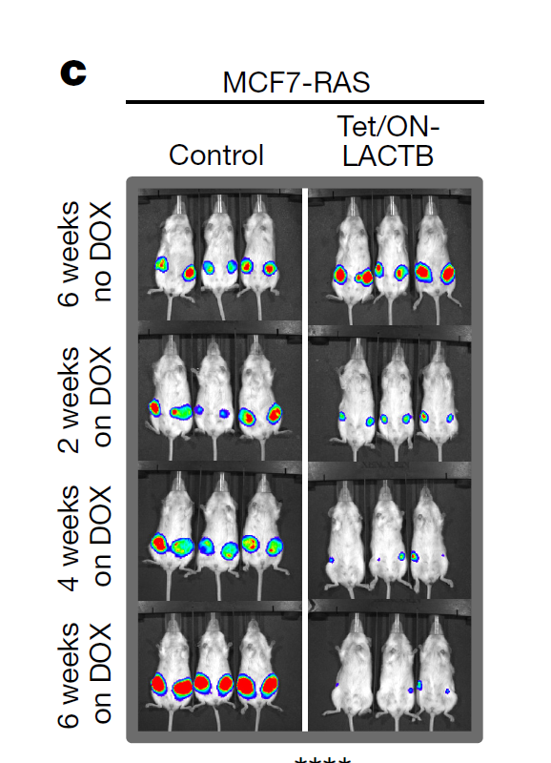
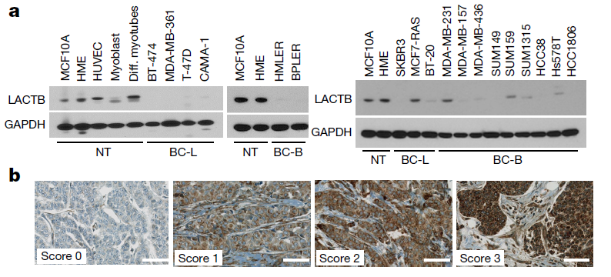
Serine beta-lactamase-like protein, mitochondrial

Slide 5
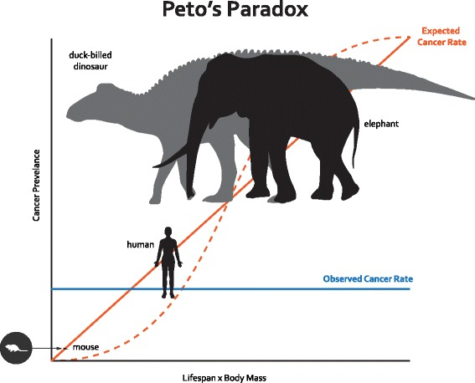
Peto’s paradox
velryba má 1000x více buněk než člověk a myš jich má 1000x méně, avšak riziko rakoviny napříč druhy nekoreluje s počtem somatických buněk ani délkou života
Notes:
An illustration of Peto’s Paradox. Cancer is a disease of uncontrolled cell growth and division, and the risk of developing cancer increases with the number of cell divisions during the lifetime of an organism. Thus, the expected cancer rate for large and/or long-lived species is higher than for smaller short-lived ones. The solid red line indicates a linear relationship between cancer rate and (body mass)*(lifespan) and the dashed red line represents an approximation of the expected cancer rate assuming a model describing the probability of an individual developing colorectal cancer after a given number of cell divisions [4]. The solid blue line represents the observation that there is no relationship between cancer risk and (body mass)*(lifespan) [5]. For instance, cancer risk, which is 11–25% in the human population, is not vastly different between mice and humans. In contrast, cancer risk was estimated to be 5% in elephants [5]. Metastatic cancer was found in a duck-billed dinosaur [26], suggesting cancer was common enough in that lineage to be preserved in the fossil record, but not in other species of large dinosaurs. While adult body mass is approximately the same for the dinosaur and the elephant, duck-billed dinosaurs are thought to have had a shorter lifespan [28, 31]. This suggests that the trade-offs between reproduction and growth and cancer defense mechanisms [22] left these dinosaurs more susceptible to cancer than elephants

Slide 6

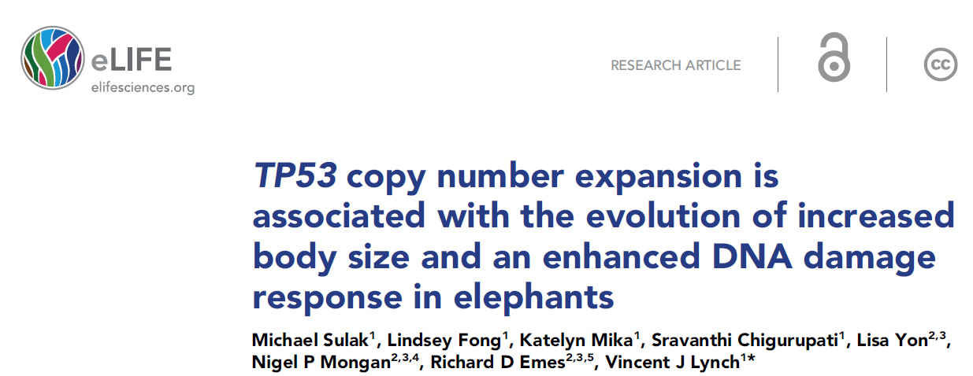
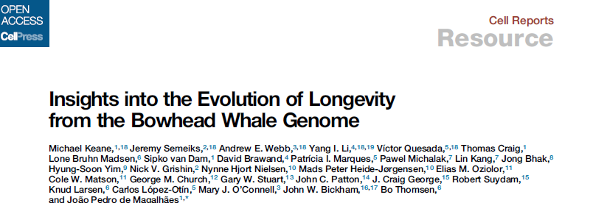
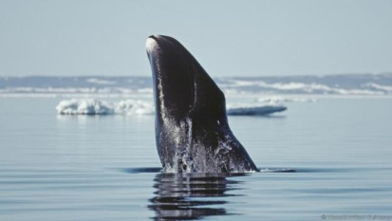
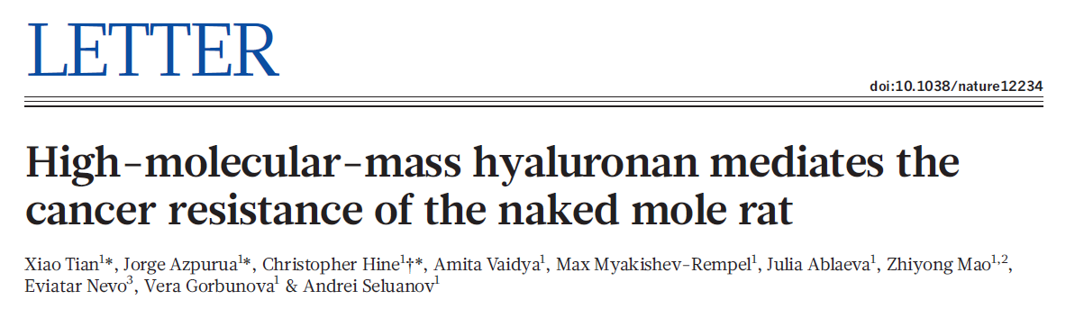
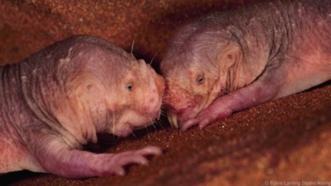
Výjimky a možná vysvětlení
Slon – 20 kopií genu p53
Velryba grónská, nejdéle žijící savec (až 200 let)
Rypoš lysý, hlodavec dožívající se 30-ti let

Slide 7
Základní principy a znaky karcinogeneze
Nádory vznikají ze zdravých buněk normálních (tělu vlastních) tkání
  Nejčastěji z rychle se obnovujících tkání – žlaznaté epitely, střevo, kůže (celkem > 200 různých druhů nádorů)
  Nízká incidence – neproliferující buňky – srdce, nervy
    Keckesova Z, et al. (2017) LACTB is a tumour suppressor that modulates lipid metabolism and cell state. Nature
    Mezidruhové výjimky – Peto’s paradox
Novotvar nemá normální fyziologickou funkci a narušuje homeostázu tkáně a organizmu
  ovlivňuje své mikroprostředí a následně celý organizmus (krvetvorba, sekreční aktivita, metabolické a hormonální změny)
Nekontrolovaně roste a v řadě případů diseminuje do vzdálených orgánů
  > 90% umrtí je způsobeno sekundárními nádory

Slide 8
Základní pojmy
Mutace
  trvalá změna nukleotidové sekvence genomu
  mnoho typů, různý způsob vzniku, různé důsledky na funkci
  zárodečné x somatické buňky
Onkogen
  gen způsobující nádorové onemocnění
  např. vznik změnou (mutací, výšenou expresí, …) z normálního genu (protoonkogenu), virového původu (onkoviry)
Epigenetická změna
  změna v genové expresi, která není podmíněna změnou v nukleotidové sekvenci DNA
Iniciovaná/transformovaná buňka
  buňka se změněnou genetickou informací. Vzniká spontánně nebo je indukována viry, chem. látkami nebo fyzikálními faktory. Má potenciální schopnost stát se nádorovou nebo maligní
Benigní nádor
  je lokální rozrůstání iniciované buňky, zůstává v místě vzniku, nemigruje
Maligní nádor
  nádor se schopností vrůstat do tkání a rozšiřovat se do vzdálených míst krevním nebo lymfatickým řečištěm, vytváří metastázy
Maligní transformace
  přeměna buňky s normálními růstovými vlastnostmi na buňku maligní ztrácející schopnost adekvátně reagovat a odpovídat na růstové signály.

Slide 9
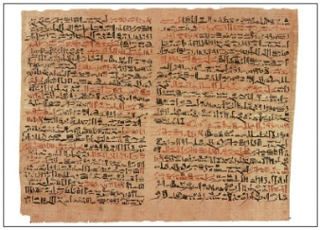
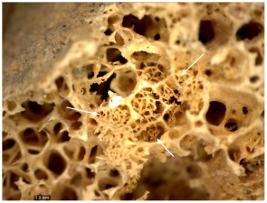
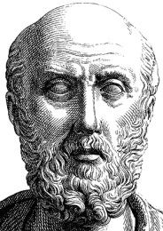
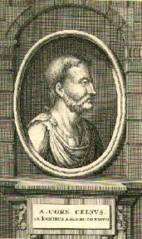
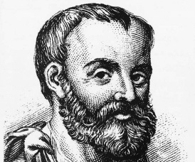
Historie
Nestarší písemné záznamy z období ~ 1600 – 2500 let př. n. l.
  Papyrus Edwina Smithe, starověký Egypt, popis 48 chirurgických případů, 8 případů rakoviny – označené jako neléčitelné, beznadějné
důkazy patrné na kosterních a mumifikovaných pozůstatcích
  Např. Binder M, et al. (2014) On the Antiquity of Cancer: Evidence for Metastatic Carcinoma in a Young Man from Ancient Nubia (c. 1200BC). PLoS ONE 9(3):e90924.
řecký lékař Hippokratés (460-370 př. n.l.)
  použil termíny carcinoma a carcinos k popsání nádorů tvořící nebo netvořící vředy, v řečtině toto slovo odkazuje na „raka“
římský spisovatel Celsus (28-50 př. n.l.)
  přeložil řecký termín jako cancer (latinsky rak)
řecký lékař Galén (130-200 n.l.)
  použil slovo oncos (otékání)
  cancer, rakovina
  oncos, onkologie

Slide 10


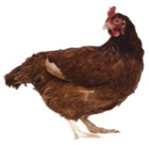
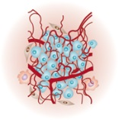
Milníky
1889 – „Seed and soil“ hypotéza metastázování
  "When a plant goes to seed, its seeds are carried in all directions, but they can only live and grow if they fall on congenial soil."
    Paget, S. The distribution of secondary growths in cancer of the breast. Lancet 1, 571–573 (1889) | Article |
    Hart, I. R. & Fidler, I. J. Role of organ selectivity in the determination of metastatic patterns of B16 melanoma. Cancer Res. 40, 2281–2287 (1980) | PubMed | ISI | ChemPort |
1890 – cancer as a genetic diseases
  první popis aberantních mitóz u nádorových buněk
    von Hansemann, D. Ueber asymmetrische Zelltheilung in epithel Krebsen und deren biologische Bedeutung. Virchow's Arch. Path. Anat. 119, 299 (1890)
1909 – immune surveillance
  předpoklad zapojení imunitního sytému do suprese rozvoje nádorového onemocnění
    Ehrlich, P. Über den jetzigen stand der karzinomforschung. Ned. Tijdschr. Geneeskd. 5, 273–290 (1909)
1910 – Viruses and cancer
  Objev transplantovatelnosti ptačích nádorů a jejich přenos pomocí nebuněčného filtrátu, Nobelova cena až v roce 1966
    Rous, P. A transmissible avian neoplasm (sarcoma of the common fowl). J. Exp. Med. 12, 696–705 (1910) | Article |
    Rous, P. Transmission of a malignant new growth by means of a cell-free filtrate. JAMA 56, 198 (1911)
1915 – Hormones and cancer
  Popis vlivu ovariálních folikulů na rozvoj nádorů u myší, 8 let před objevem estrogenu
    Lathrop, A. E. C. & Loeb, L. Further investigations on the origin of tumors in mice. III. On the part played by internal secretion in the spontaneous development of tumors. J. Cancer Res. 1, 1–19 (1915)

Slide 11
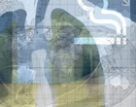

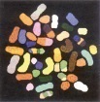
Milníky
1915 - first induction of tumors by chemical carcinogens
  První pozorování úspěšné indukce nádoru po opakované expozici chemickým karcinogenem
    Yamagiwa K, Ichikawa K. Experimentelle Studie über die Pathogenese der Epithelialgeschwülste (1. Mitteilung) Mitteil Med Fakultät Kaiserl Univ Tokyo. 1915;15:295–344.
1937 – cancer stem cells
  Důkaz, že jedna leukemická buňka je schopná indukce systémového onemocnění u myši
    Furth, J. & Kahn, M. C. The transmission of leukaemia of mice with a single cell. Am J. Cancer 31, 276–282 (1937)
1939 – angiogenesis
  Pozorování neoangiogeneze u experimentálního nádoru králíka
    Ide, A. G. et al. Vascularization of the brown Pearce rabbit epithelioma transplant as seen in the transparent ear ch
1950 – smoking and cancer
  První klinické studie odhalující asociaci mezi kouřením a rakovinou plic
    Wynder, E. L. & Graham, E. A. Tobacco smoking as a possible etiologic factor in bronchiogenic carcinom
1953 – Two-hit hypothesis
  modelový předpoklad (potvrzující epidemiologická data), že se většina nádorových rozvíjí ve dvou krocích z nichž jeden nebo oba mohou zahrnovat somatické mutace
    Nordling, C. O. A new theory on cancer-inducing mechanism. Br. J. Cancer 7, 68–72 (1953) | PubMed | ISI | C
1960 – Chromosome translocations
  Identifikace malých chromozomů (produkty translokace) u CML
    Nowell, P. C. & Hungerford, D. A. A minute chromosome in human chronic granulocytic leukemia. Science 132, 1488–1501 (1960)|

Slide 12
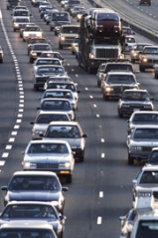
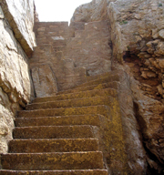
Milníky
1971 – tumor suppressor genes
  Důkaz, že inaktivace oblasti chromozomu nesoucí RB1 gen koreluje s incidencí nádorů
    Harris, H. Cell fusion and the analysis of malignancy. Proc. R. Soc. Lond. B Biol. Sci. 179, 1–20 (1971)
1972 – apoptosis and cancer
  Vyslovení předpokladu s specifické úloze apoptózy v karcinogenezi
    Kerr, J. F., Wyllie, A. H. & Currie, A. R. Apoptosis: a basic biological phenomenon with wide-ranging implications in tissue kinetics. Br. J. Cancer 26, 239–257 (1972) | PubMed | ISI | ChemPort |
1975 – tumor microenviroment
  Experimentální důkaz o vlivu nádorového protředí na chování nádorových buněk
    Mintz, B. & Illmensee, K. Normal genetically mosaic mice produced from malignant teratocarcinoma cells. Proc. Natl Acad. Sci. USA 72, 3585–3589 (1975) | Article | PubMed | ChemPort |
1976 – clonal evolution & multistep tumourigenesis
  koncept darwinovské evoluce a postupné nádorové progrese
    Nowell, P. C. The clonal evolution of tumor cell populations. Science 194, 23–28 (1976) | A
1978 – Oncogenes encode proteins that regulate cell growth
  Odhalení funkce src onkogenu
    Levinson, A. D., Oppermann, H., Levintow, L., Varmus, H. E. & Bishop, J. M. Evidence that the transforming gene of avian sarcoma virus encodes a protein kinase associated with a phosphoprotein. Cell 15, 561–572 (1978) | Article | PubMed | ISI | ChemPort |
1979 – First human oncogene
  Důkaz transformace buněk přenosem DNA z chemicky mutovaných buněk
    Shih, C., Shilo, B. Z., Goldfarb, M. P., Dannenberg, A. & Weinberg, R. A. Passage of phenotypes of chemically transformed cells via transfection of DNA and chromatin. Proc. Natl Acad. Sci. USA 76, 5714–5718 (1979) | PubMed | ChemPort |

Slide 13
Milníky
1983 – Oncogene cooperation
  Důkaz kooperace mezi MYC and RAS onkogeny
    Land, H., Parada, L. F. & Weinberg, R. A. Tumorigenic conversion of primary embryo fibroblasts requires at least two cooperating oncogenes. Nature 304, 596–602 (1983) | Article | PubMed | ISI | ChemPort |
1983 – Cancer epigenetics
  první popis rozdílu metylačního statusu určitých genů u zdravých a nádorových buněk
    Feinberg, A. P. & Vogelstein, B. Hypomethylation distinguishes genes of some human cancers from their no
1989 – Cell cycle and DNA damage checkpoints
  Objev mechnismu funkce RB proteinu v regulaci buněčného cyklu a jeho interakce s SV40 T-large antigenem
    DeCaprio, J. A. et al. The product of the retinoblastoma susceptibility gene has properties of a cell cycle regulatory element. Cell 58, 1085–1095 (1989) | Article | PubMed | ISI | ChemPort |
1990 – Genetic basis for cancer predisposition
  první objevy dědičných mutací spojených s predipozicí k nádorovýcm onemocněním
    Call, K. M. et al. Isolation and characterization of a zinc finger polypeptide gene at the human chromosome 11 Wilms' tumor locus. Cell 60, 509–520 (1990) | Article | PubMed | ISI | ChemPort |

Slide 14
Milníky
1999 – Cancer profiling
  První aplikace profilování genové exprese pro klasifikaci nádorů
    Golub, T. R. & Slonim, D. K. et al. Molecular classification of cancer: class discovery and class prediction by gene expression monitoring. Science 286, 531–537 (1999) | Article | PubMed |
2001 – Targeted cancer therapy
  První aplikace molekulárně cílených léčiv
    Slamon, D. J. et al. Use of chemotherapy plus a monoclonal antibody against HER2 for metastatic breast cancer that overexpresses HER2. N. Engl. J. Med. 344, 783–792 (2001) | Article | PubMed | ISI | ChemPort |
    Druker, B. J. et al. Efficacy and safety of a specific inhibitor of the BCR–ABL tyrosine kinase in chronic myeloid leukemia. N. Engl. J. Med. 344, 1031–1037 (2001) | Article | PubMed | ISI | ChemPort |
    Demetri, G. D. et al. Efficacy and safety of imatinib mesylate in advanced gastrointestinal stromal tumors. N. Engl. J. Med. 347, 472–480 (2002) | Article | PubMed | ISI | ChemPort |
    Lynch, T. J. et al. Activating mutations in the epidermal growth factor receptor underlying responsiveness of non-small-cell lung cancer to gefitinib. N. Engl. J. Med. 350, 2129–2139 (2004) | Article | PubMed | ISI | ChemPort |

Slide 15
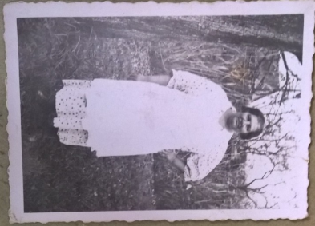
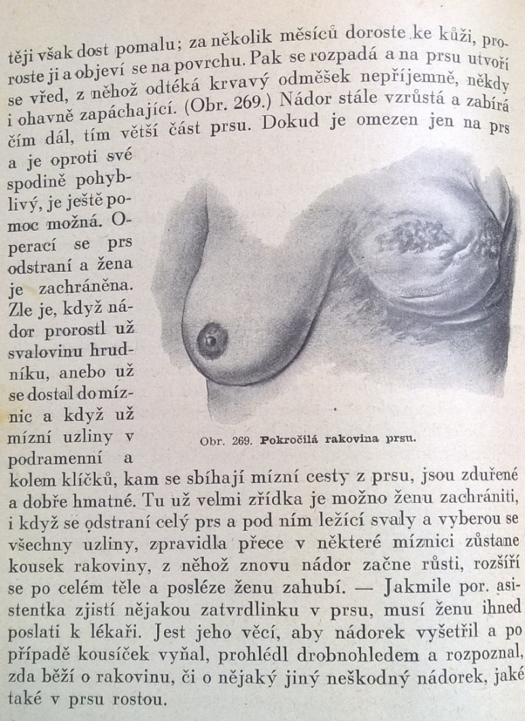
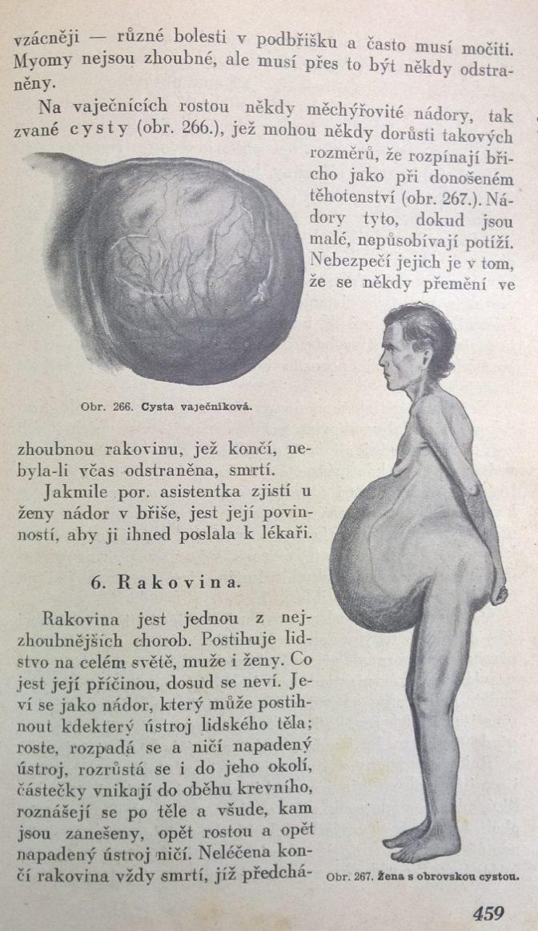
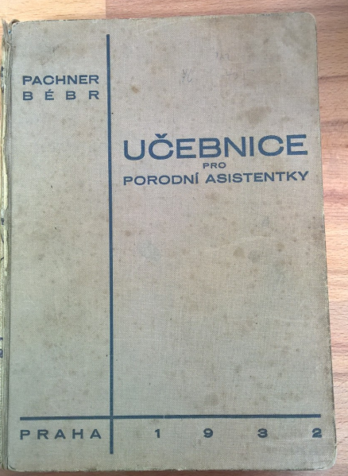
Historie

Slide 16
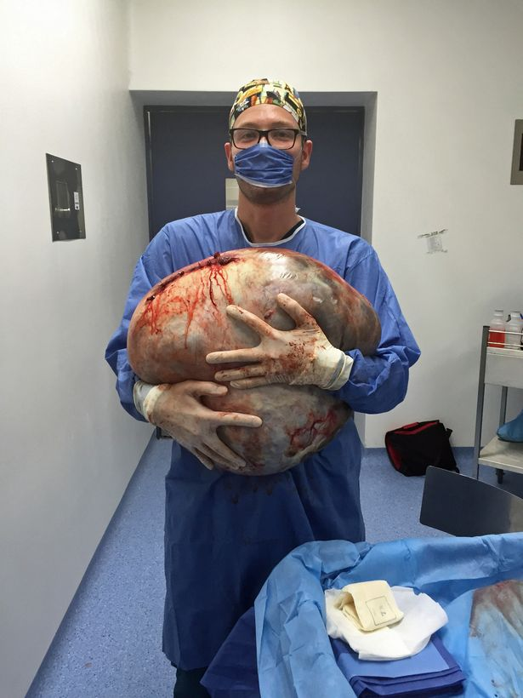
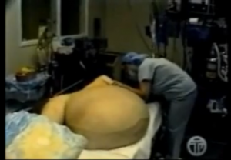
Současnost?
Dr. Erik Hanson Viana holding the giant cyst (Image: Caters News Agency)
A 300 pound tumor from an unnamed 34-year-old woman’s abdomen was removed via a 6 hour surgery in Stanford Hospital, Palo Alto, California on October 1991.
https://www.mirror.co.uk/news/uk-news/woman-worlds-largest-cyst-five-10062677
https://www.medicalopedia.org/2480/worlds-largest-tumors-the-top-three/

Slide 17
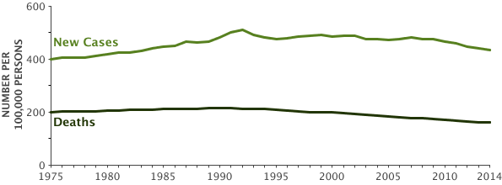
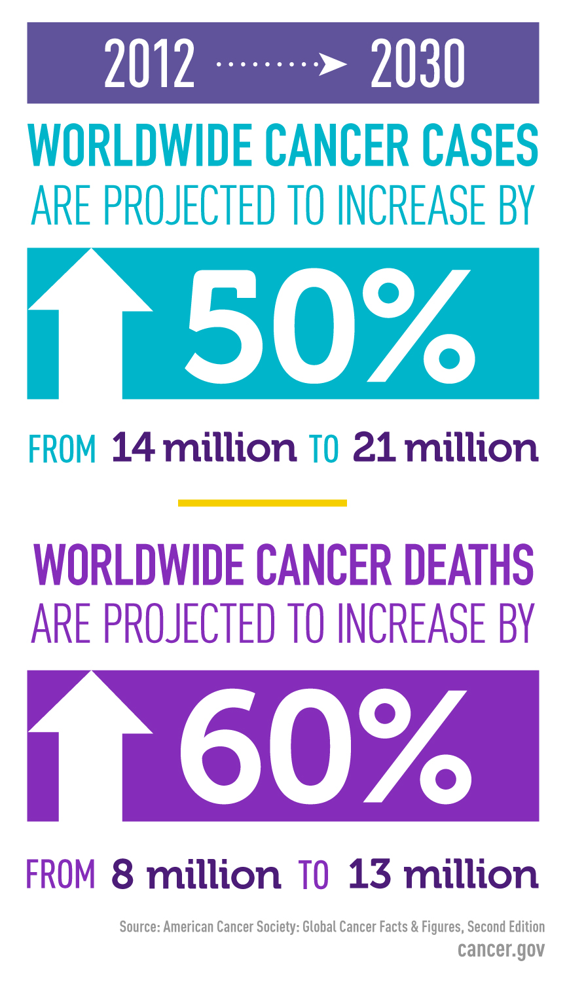
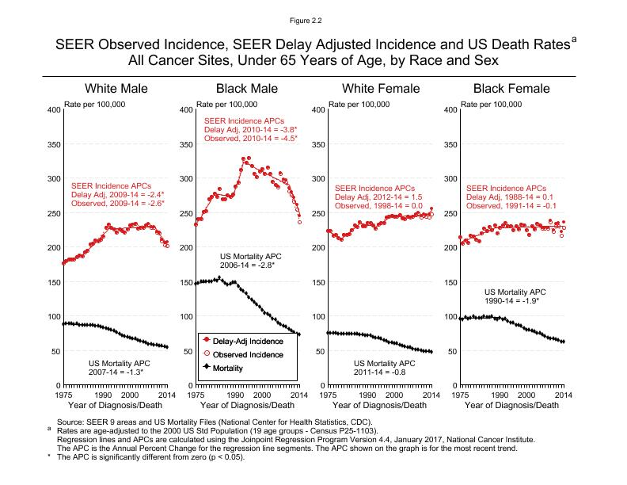
Trend & predikce: data (USA)
https://seer.cancer.gov/statfacts/html/all.html

Slide 18
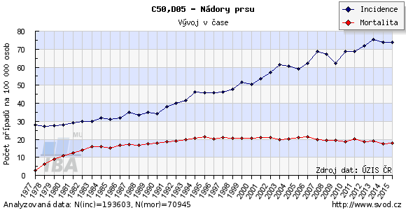
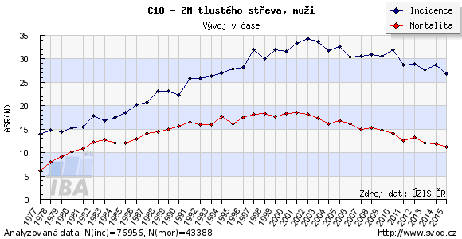
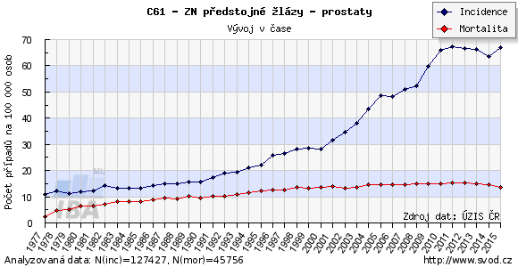
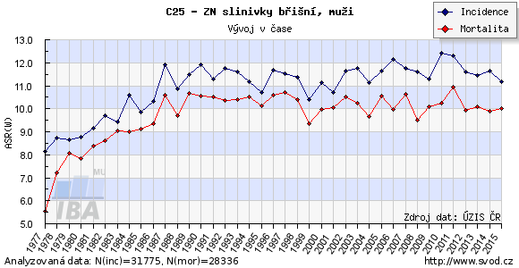
Historie – Současnost: data (ČR)

Slide 19
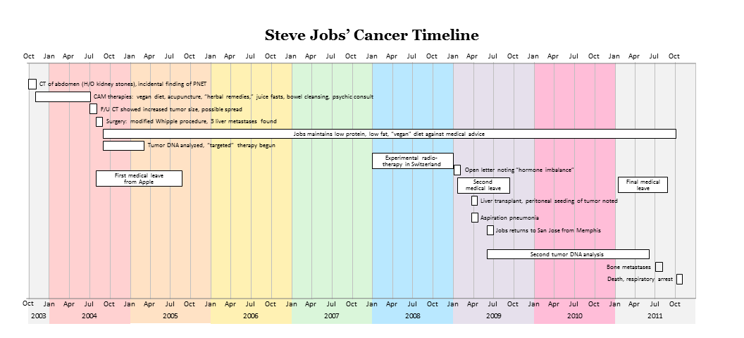
Nádor slinivky – klinický příklad

Slide 20
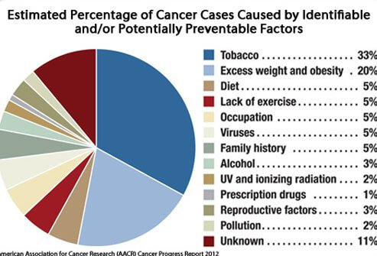
Etiologie

Slide 21
Dělení nádorů podle histogeneze - podle typu tkáně, ze které nádor vychází
I. MESENCHYMOVÉ NÁDORY:
  1. Nádory z pojiva, svaloviny a cév
  2. Nádory z krevních buněk:
    a) Hemoblastomy (lymfomy)
    b) Hemoblastózy (leukémie)
II. EPITELOVÉ NÁDORY:
  1. Povrchový epitel:
    a) Benigní: Papilom
    b) Maligní: Karcinomy
  2. Žlázový epitel:
    a) Benigní: Adenomy
    b) Maligní: Adenokarcinomy
III. NEUROEKTODERMOVÉ NÁDORY:
  1. Nádory CNS
  2. Nádory periferních nervů
  3. Nádory z melanocytů
IV. SMÍŠENÉ NÁDORY: z více druhů místních tkání
V. GERMINÁLNÍ NÁDORY:
  1. Nádory ze zárodečných buněk: Teratom
  2. Nádory z embryonální tkáně tkáně - z trofoblastu
    mola hydatidoza (benigní)
    Choriokarcinom (maligní)

Slide 22
Klasifikace nádorů
TNM KLASIFIKACE: klinické stanovení rozsahu šíření nádoru a tím i prognózy.
  T = tumor: hodnotí velikost nádoru a jeho šíření do okolí. Značí se T1 (malý nádor) až T4 (velký nádor výrazně prorůstající do okolí).
    T 0 – žádný nádor neprokázán
    T X – není možno se vyjádřit k původnímu nádoru.
  N = noduli: hodnotí metastázy v lymfatických uzlinách.
    N O – žádné metastázy
    N 1 – metastázy ve spádových lymfatických uzlinách
    N 2 – metastázy ve vzdálenějších uzlinách
  M = metastázy v orgánech:
    M 0 – žádné metastázy v orgánech
    M 1 – metastázy v orgánech už jsou vytvořeny
Příklad označení tumoru: T1 N0 M0 – znamená malý nádor neprorůstající do okolí bez metastáz v uzlinách a orgánech s dobrou prognózou.

Slide 23
POSOUZENÍ MALIGNITY NÁDORU A PROGNÓZA
GRADING: histologické posouzení malignity nádoru podle stupně buněčné diferenciace. Stanovuje patolog z biopsie. Obecně platí, čím jsou buňky více diferencované a lépe napodobují výchozí tkáň, tím je prognóza lepší.
  G 1: dobře diferencovaný nádor z pravidelných buněk a s dobrou prognózou;
  G 2: středně diferencovaný nádor z méně pravidelných buněk a horší prognózou;
  G3: nízce diferencovaný nádor z nepravidelných buněk různého tvaru a velikosti, špatně napodobující výchozí tkáň s četnými mitózami. Špatná prognóza – předpokládá se rychlý růst a brzké metastázy;
  G4: nediferencovaný = anaplastický z nediferencovaných nezralých buněk - velmi špatná prognóza.

Slide 24
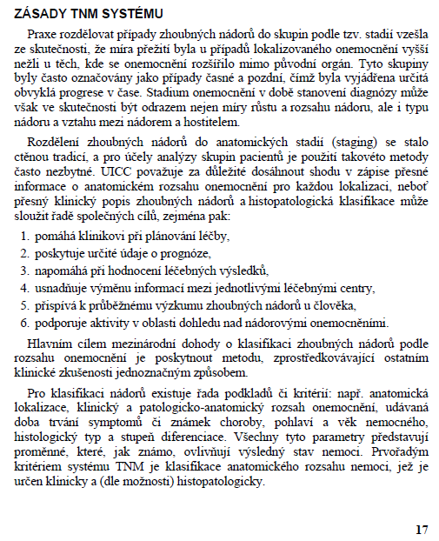
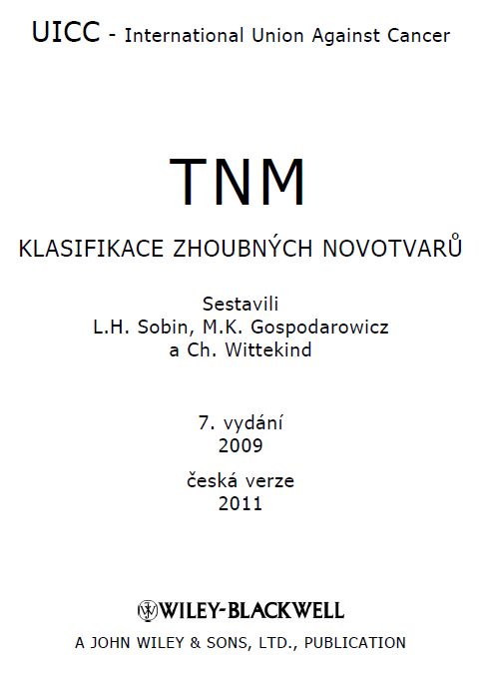
Současný stav
https://www.uzis.cz/index.php?pg=vystupy--knihovna&id=259

Slide 25
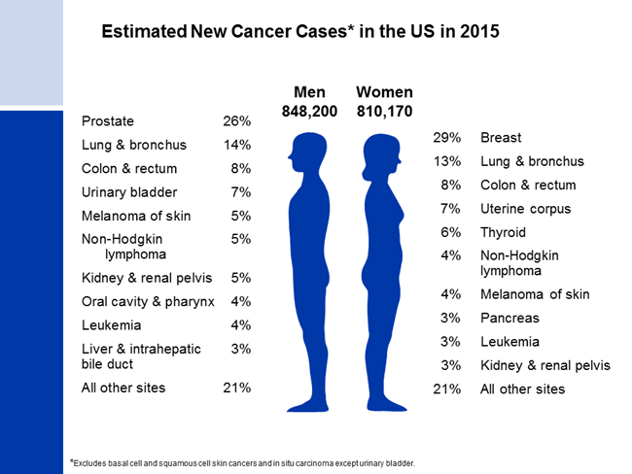
Je anatomie ta nejlepší cesta k určení účinné terapie?

Slide 26
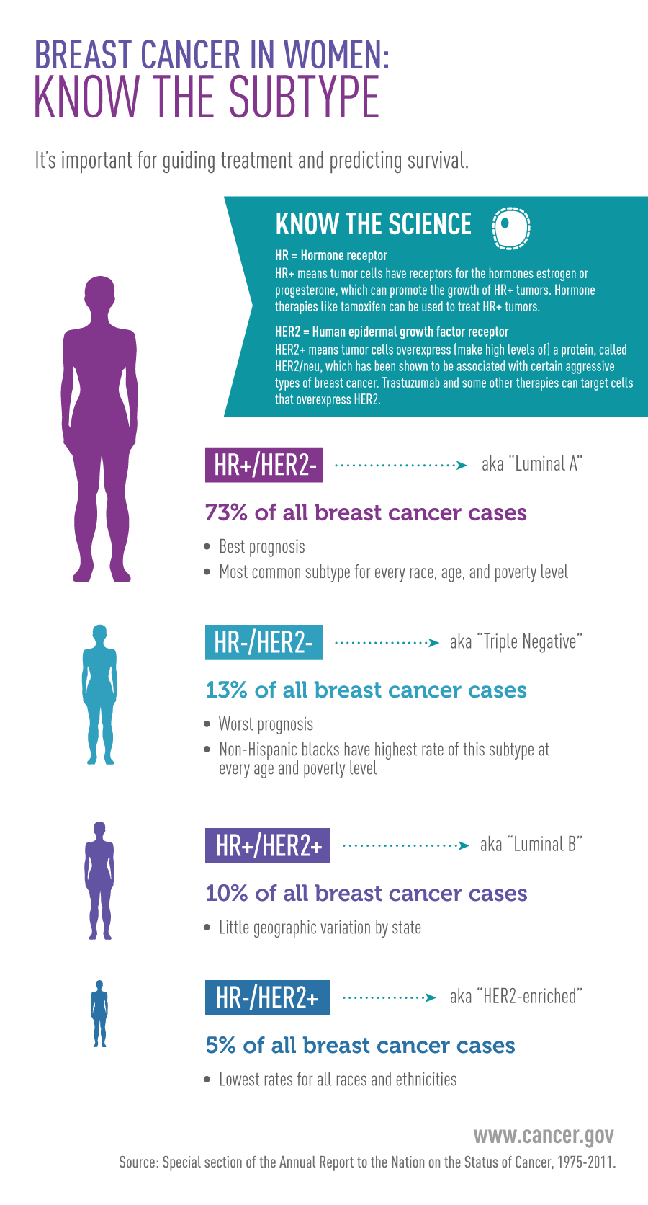
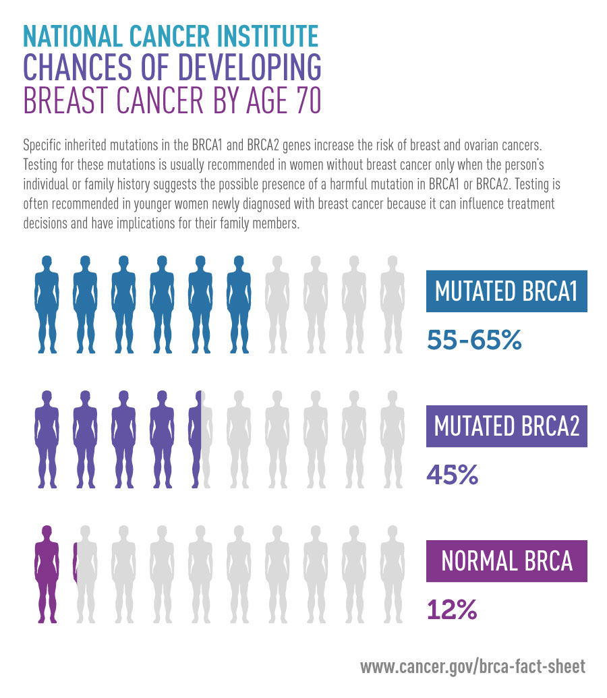

Slide 27
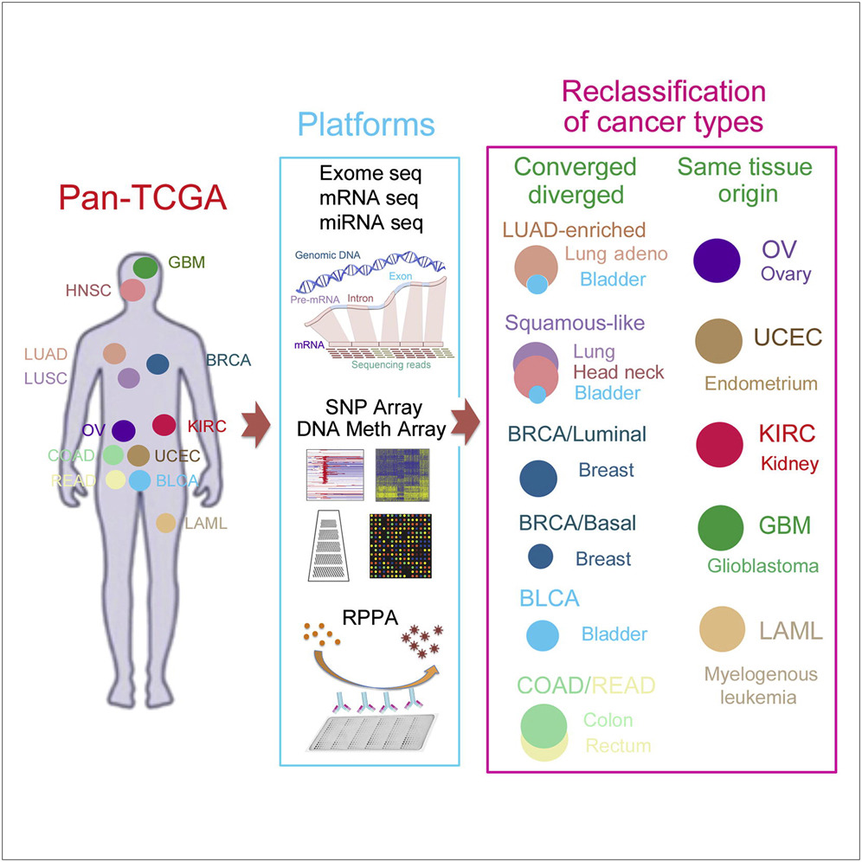
Současný stav
Hoadley KA, et al. (2014) Multiplatform Analysis of 12 Cancer Types Reveals Molecular Classification within and across Tissues of Origin. Cell 158(4):929-944.

Slide 28
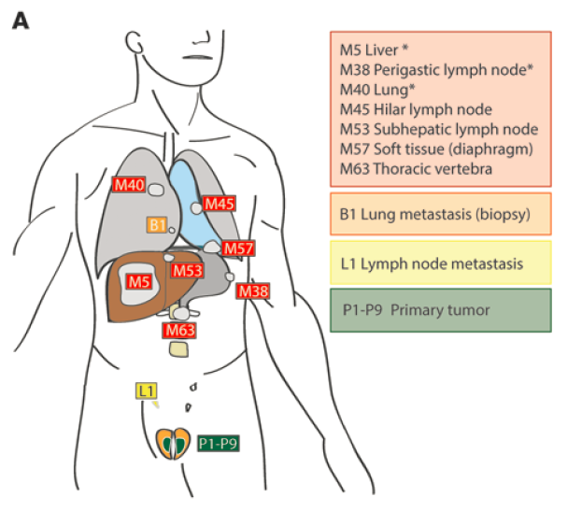
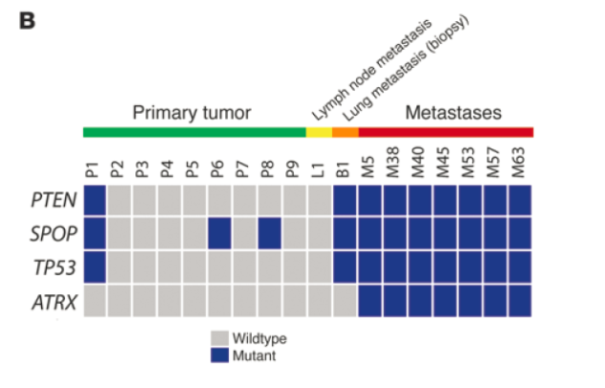
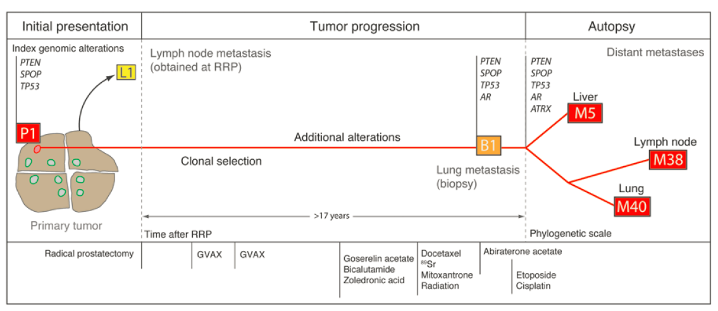
Rakovina se trvale adaptuje
Tracking the clonal origin of lethal prostate cancer
Michael C. Haffner ... William G. Nelson, Srinivasan J Clin Invest. 2013;123(11):4918-4922. doi:10.1172/JCI70354.

Slide 29
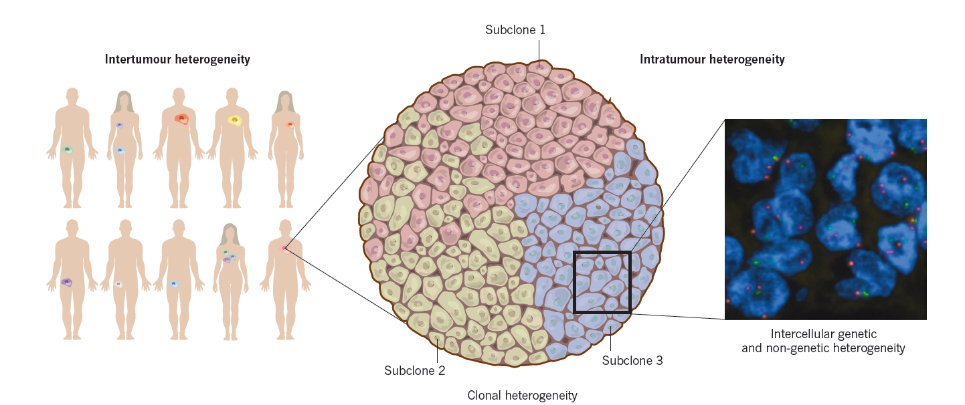
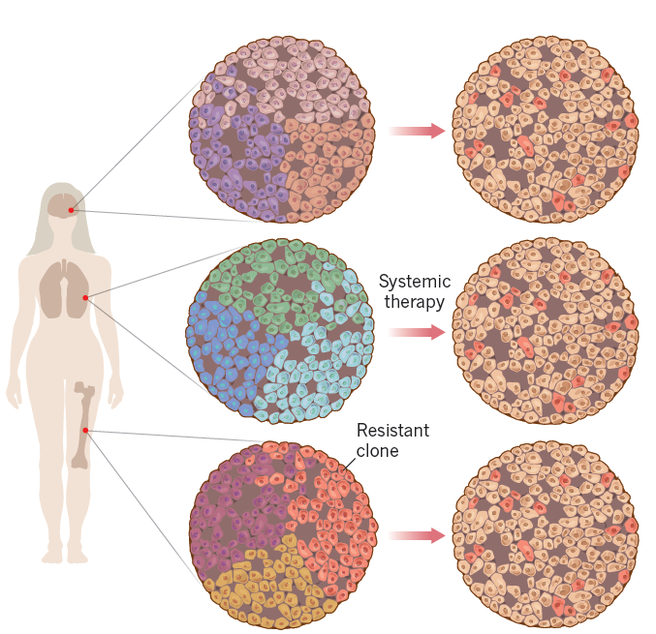
Rakovina heterogenní onemocnění

Slide 30
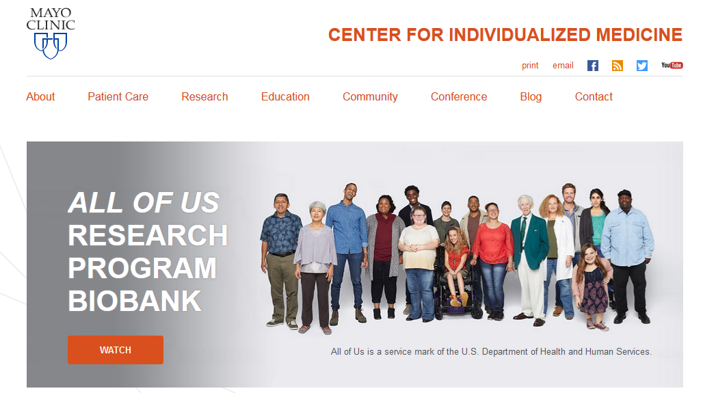
Současný stav
http://mayoresearch.mayo.edu/center-for-individualized-medicine/

Slide 32
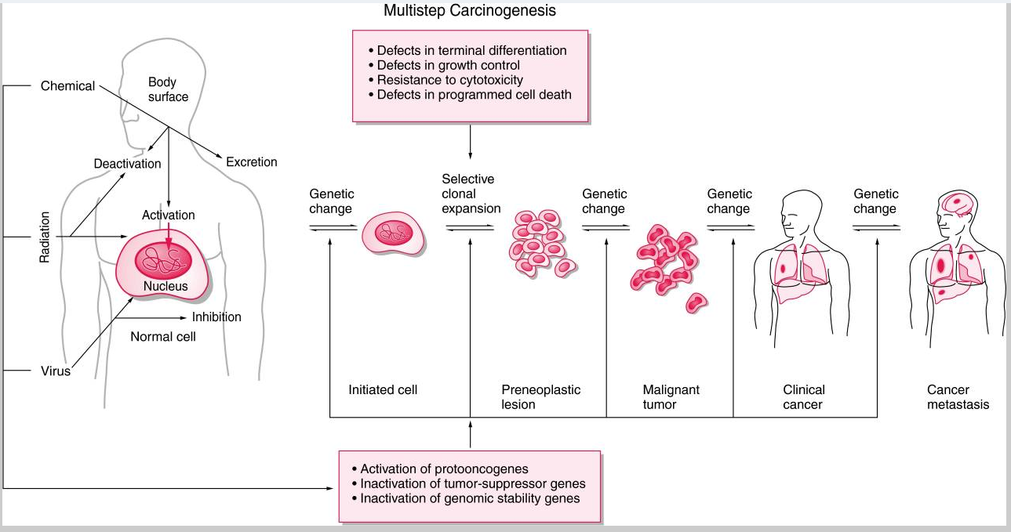
Základní principy a znaky karcinogeneze
Vnik nádoru je vícestupňový, komplexní proces
Iniciace → promoce → maligní konverze → progrese
https://www.ncbi.nlm.nih.gov/books/NBK13982/

Slide 33
Karcinogeneze
několikafázový děj, během kterého dochází ke změně normálního buněčného genotypu a fenotypu JEDNÉ BUŇKY na genotyp a fenotyp neoplastický. Ke karcinogenezi jsou náchylné pouze dělící se buňky. U nedělících se nebo bezjaderných buněk nemůže dojít k neoplastické transformaci. Nejčastěji dochází k narušení regulace přechodu buněčného cyklu z G1 fáze do S-fáze a k defektům apoptózy. Během patogeneze jsou důležité mutace onkogenů a antionkogenů (tumor supresorových genů). Patogenezi karcinogeneze formálně dělíme do 4 fází – iniciace, promoce/maligní konverze a progrese.
Iniciace
Promoce/maligní konverze
Progrese
Karcinogeny
Několikanásobná mutace jedné buňky
Nekontrolované buněčné dělení
Vývoj kancerózního fenotypu (maligní konverze) + pokračující nekontrolované buněčné dělení
Kašpar et al. IVA VFU 2018/FVL/1200/04

Slide 34
Iniciace
zahrnuje poškození DNA – ať už mutací nebo poruchou reparace. Jedna mutace nestačí – musí dojít k mnoha mutacím, aby byla buňka změněna na nádorovou. Nezbytná je inaktivace tumor supresorových genů (fyziologicky fungují např. jako brzda buněčného cyklu) a aktivace protoonkogenů (fyziologické geny podílející se na chodu buněčného cyklu a dělení buněk) na onkogeny (patologicky zvyšující rychlost buněčného cyklu a schopnost buňky se dělit).
Chemické primární, sekundární
Záření
RTG, γ, α, β, UV
Aktivace protoonkogenu na onkogen
Narušení regulace buněčného cyklu
Schopnost předávat poškozený genotyp
Genetické vlivy, vrozené vady
Několika násobná mutace jedné buňky
Defekty buněčné smrti
(•Bcl-2)
Karcinogeny
Viry
FeLV, FIV, papilomaviry
Inaktivace tumorsupresorového genu
Únik ze senescence (•telomeráza)
Chronické záněty
Spontánní mutace
Kašpar et al. IVA VFU 2018/FVL/1200/04

Slide 35
Promoce
iniciovaná buňka (s mutovaným genomem) je podporována v proliferaci růstovými faktory, hormony, cizorodými látkami... Promotory podporují proliferaci mutovaných buněk a tím vznik tumoru, ale nemusejí samy vyvolávat mutace.
Proliferace mutovaných buněk (•počtu)
Promotor (růstový stimulátor, hormony)
Nekontrolované buněčné dělení
Kumulace nových mutací, ztráta schopností reparace
Kašpar et al. IVA VFU 2018/FVL/1200/04

Slide 36
Maligní konverze - > progrese
během promoce se buňka intenzivně dělí a může procházet buněčným cyklem „bez kontroly“, je vyšší šance, že dojde ke spontánní/indukované mutaci, která nebude opravena, a že tedy dojde k nádorovému zvratu, během kterého buňka získá nové vlastnosti. Vyvíjí se tak nádorový fenotyp.
Maligní konverze
a nekontrolovaná proliferace
Počáteční genetická výbava
Benigní
Maligní
Invazivita
Lokální atrofie
Lokální atrofie a destrukce tkáně
Vznik metastáz
Paraneoplastické syndromy, hormonálná působení, zvýšená tvorba Ab, hyperkalémie vlivem smrti nádorových buněk
Paraneoplastické syndromy, hormonálná působení, zvýšená tvorba Ab, hyperkalémie vlivem smrti nádorových buněk
Porogenní
Systémové
Lymfogenní
Selektivní
Hematogenní
Histohomologní
Implantační
Kašpar et al. IVA VFU 2018/FVL/1200/04

Slide 37


Důsledky rozvoje nádorového onemocnění

Slide 38
Základní principy a znaky karcinogeneze
Iniciace
  Genotoxický děj (mutace)
  Změna v genetickém materiálu (nukleotidy, chromozómy)
  Ireverzibilní změna
  Vznik preneoplastické buňky
  Možný "spontánní vznik iniciované buňky"
  Je nutné buněčné dělení pro "fixaci" mutace
Promoce
  Negenotoxické (epigenetické) děje
  Změny v genové expresi
  Reverzibilní změny
  Selektivní klonální expanze preneoplastické buněčné populace
  Závislá na konstatní expozici látkou s promočními účinky
Maligní konverze
  Změna preneoplastické buňky na buňku s maligním fenotypem
  Změny v genové expresi, aktivace onkogenů, inaktivace nádorových supresorů
Progrese
  Genotoxické i negenotoxické děje
  Změny karyotypu a genetická nestabilita
  Ireverzibilní změna
  Tvorba neoplastických útvarů (adenomy a karcinomy)
  Změny podporující přechod preneoplastických buněk v neoplastické
  Autonomie nádorové populace
  Vznik metastáz (invazivita, dormance)

Slide 39


Základní principy a znaky karcinogeneze
Rakovina není onemocnění jedné buňky
Cell 2011 144, 646-674DOI: (10.1016/j.cell.2011.02.013)
Copyright © 2011 Elsevier Inc. Terms and Conditions

Slide 40

Základní principy a znaky karcinogeneze
Rakovina není onemocnění jedné buňky
Cell 2011 144, 646-674DOI: (10.1016/j.cell.2011.02.013)
Copyright © 2011 Elsevier Inc. Terms and Conditions

Slide 41

Typické znaky nádorové buňky
podpůrné proliferační signály
deregulace supresorů růstu/proliferace
odolnost k buněčné smrti
neomezená replikace
neoangiogeneze
invaze a metastázování
mutace a genomická nestabilita
zánět
přestavba energetického metabolismu
únik před zničením imunitním systémem
Douglas Hanahan & Robert A. Weinberg: Hallmarks of Cancer: Next Generation, Cell, 2011

Slide 42

Podpůrné proliferační signály
Normální tkáně velice přesně kontrolují produkci růstových faktorů (RF) indukujících buněčné dělení
  Klíčové pro udržení homeostázy, normální architektury a funkce tkáně
Deregulace této kontroly propůjčuje nádorové buňce kontrolu nad svým osudem
  Autokrinní produkce RF
  Stimulace parakrinní produkce RF
  Zvýšená citlivost k RF prostřednictvím zvýšené exprese receptorů
  Konstitutivní aktivace receptorů pro RF bez závislosti na ligandech
    Mutace
    Ztráta negativní zpětné vazby
Otevřené otázky:
  Jaké jsou mechanismy kontroly uvolňující RF v normální tkáni
  Role parakrinní signalizace, úloha imobilizace RF v extracelulární matrix

Slide 43

Deregulace supresorů růstu
Stejně jako u pozitivních faktorů růstu i správná funkce negativních regulátorů růstu/proliferace je důležitá pro udržení tkáňové homeostázy
Existují desítky negativních regulátorů proliferace, řada s nich patří mezi nádorové supresory.
  RB protein – integruje signály z vnějšího i vnitřního prostředí buňky, klíčová molekula kontrolu buněčného cyklu
  TP53 – integruje signály z vnitřního prostředí buňky, indukuje zástavu buněčného dělení nebo buněčnou smrt
  Kontaktní inhibice – inhibiční dráha spočívající v mezibuněčné interakci proliferující tkáně (zapojení neurofibrominu (NF2), N-kadherinu, SERINE/THREONINE PROTEIN KINASE 11 (LKB1))
  Deregulace signalizace cytokinu TGF-β
    časté přepnutí funkce z inhibice proliferace na aktivaci plasticity a invazivity
v

Slide 44

Odolnost k buněčné smrti
Programovaná buněčná smrt – apoptóza je jednou z přirozených bariér proti vzniku a rozvoji rakoviny
Mezi její induktory patří řada vnitřních a vnějších faktorů
  stresové faktory
  vysoká aktivita onkogenů
  poškození DNA spojené s hyperproliferací
  fyziologické vnější spouštěče – „ligandy smrti“
Nádory dosáhnou různým způsobem odolnosti vůči buněčné smrti
  ztráta funkce TP53
  zvýšená exprese anti-apoptických regulátorů (rodina Bcl-2)
  snížená exprese pro-apoptických regulátorů
Autofagie – důležitý fyziologický proces aktivovaný při odpovědi na nutriční deficienci
  dvojí role v karcinogenezi (podobně jako TGF-β1)
    Supresor v časných fázích karcinogeneze
    Později promotor - ochrana nádoru před nutriční deficiencí a před působením terapie
Nekróza – neřízená buněčná smrt – prozánětlivý proces, indukuje rozvoj nádorového onemocnění
  podpora angiogeneze, proliferace, invazivity

Slide 45

Neomezená replikace
Většina normálních buněk je schopna projít pouze omezeným počtem buněčných dělení.
Hayflickův limit - maximální počet buněčných dělení (mitóz), které může prodělat somatická buňka (~50).
Jeho překročení funguje jako přirozená bariéra proti zhoubnému bujení
    Senescence – stav kdy se buňka dále nedělí, ale zůstává funkční, metabolicky aktivní
    Krize – buněčná smrt
Překročení limitu – imortalizace (nesmrtelnost)
Telomery – repetice nukleotidů chránící konce chromozómu jsou zkracovány při každém buněčném dělení
Telomeráza – DNA polymeráza připojující segment repetice k telomerám
  Téměř nedetekovatelná u normálních somatických buněk
  Exprimována u 90% spontánně imortalizovaných buněk včetně nádorů

Slide 46

Neoangiogeneze
nádor, stejně jako zdravá tkáň, vyžaduje přísun živin a kyslíku a odvod metabolitů a CO₂
Nové endoteliální buňky vznikají v průběhu embryogeneze – dochází k vaskulogenezi – formování cév
v dospělosti je tento proces utlumen, aktivován jen přechodně - hojení ran, ovulační cyklus
Během nádorové progrese je trvale aktivní
  VEGF-A (induktor) vs. TSP-1 (inhibitor)
Exprese VEGF-A je indukována hypoxií a řadou onkogenů
Pericyty a buňky derivované z kostní dřeně přispívají k nádorové neoangiogenezi
Chronická aktivace neoangiogeneze v nádoru vede k tvorbě nenormálních cév
  Neorganizovaně, složitě větvených
  Zdeformované, zvětšené
  Nestálý průtok krve
  Krvácivost, netěsnost
  Abnormální proliferace a apoptóza endoteliálních buněk

Slide 47



Invaze a metastázování
Více stupňový proces – kaskáda postupných změn, adaptace a projevu nových vlastností nádorových buněk
  Lokální invaze
  Intravazace
  Přechod a lymfatickém či krevním řečišti
  Extravazace
  Formování mikrometastáz
  Kolonizace - Formování makrometastáz

Slide 48




Mutace a genomická nestabilita
Jedna ze základních vlastností podmiňující vznik rakoviny
Vícestupňový proces karcinogeneze je charakteristický klonální expanzí spojenou s určitým mutantním genotypem
Příklad: centrální role TP53 – strážce genomu

Slide 49


Zánět
Infiltrace buněk imunitního systému do nádorových tkání a přítomnost zánětu je známa > 150 let (Tumors: Wounds that do not heal)
Předpoklad, že přispívá k odstranění zánětu byl postupně vyvrácen
Podporuje řadu procesů během karcinogeneze
  Produkce růstových faktorů
  Podpora neoangiogeneze
  Remodelace extracelulární matrix
  Stimulace invaze a metastázování
Zánět hraje roli v časných stádiích iniciace a progrese a zřejmě i při aktivaci diseminovaných, dormantních buněk

Slide 50

Přestavba energetického metabolismu
Nekontrolovaná proliferace vyžaduje kromě změn v regulaci buněčného cyklu i změny v energetickém metabolismu buňky
Otto Warburg (1930): nádorové buňky i v přítomnosti kyslíku přeprogramují svůj metabolismus ve prospěch glykolýzy = „aerobní glykolýza“
Tato přestavba je spojena s aktivací řady onkogenů (např. RAS, MYC)
18x nižší účinnost tvorby ATP oproti oxidativní fosforylaci
  Kompenzace např. vyšší aktivitou transportérů glukózy
Výhoda – meziprodukty glykolýzy mohou být zapojeny do dalších metabolických drah – např. v tvorbě nukleosidů a aminokyselin (podobnost s některými tkáněmi během embryonálního vývoje)

Slide 51


Únik před zničením imunitním systémem
poznání role imunitního systému v karcinogenezi je stále neúplné
Imunitní systém představuje významnou bariéru bránící vzniku a rozvoji nádorových onemocnění u některých nádorů, které nemají virový původ
Lepší prognóza u některých typů nádorů v případě jejich infiltrace cytotoxickými T lymfocyty a NK buňkami

Slide 52

Typické znaky nádorové tkáně jako cíle protinádorové léčby
Cell 2011 144, 646-674DOI: (10.1016/j.cell.2011.02.013)
Copyright © 2011 Elsevier Inc. Terms and Conditions

Slide 53

Souhrn
Rakovina je komplexní, heterogenní onemocnění, které zahrnuje nejen nádorové buňky, ale i další složky tkáňového mikroprostředí
Nádorová buňka ztrácí schopnost být pod kontrolou okolní tkáně, neustále se přizpůsobuje selekčnímu tlaku (klonální evoluce)
Proces karcinogeneze je vícekrokový a zahrnuje získání specifických vlastností

